Slide 1
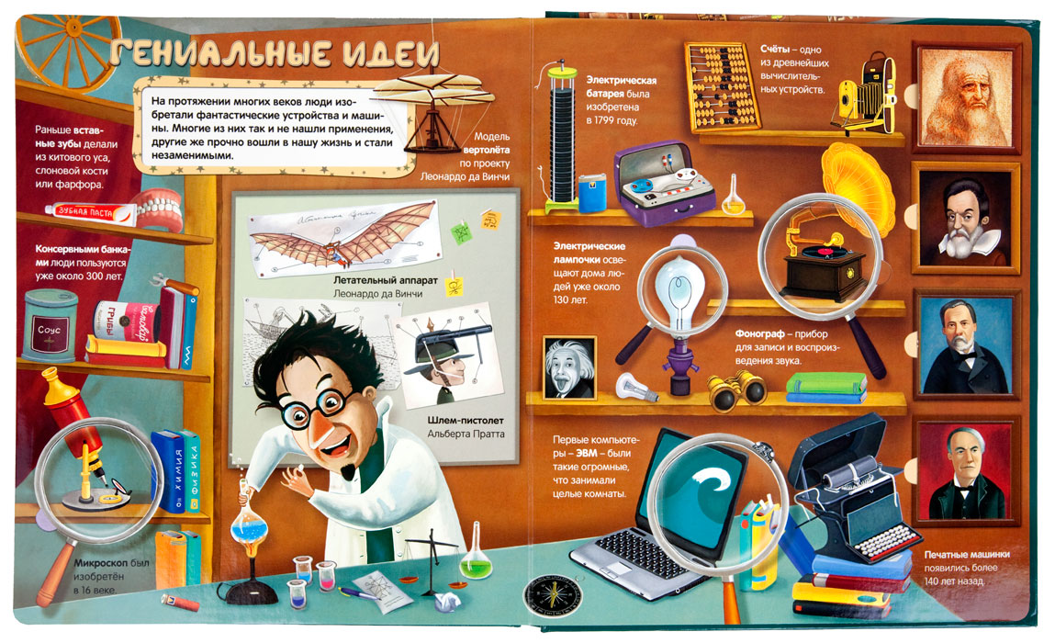
Виртуальная выставка «Твори, выдумывай, пробуй»

Slide 2
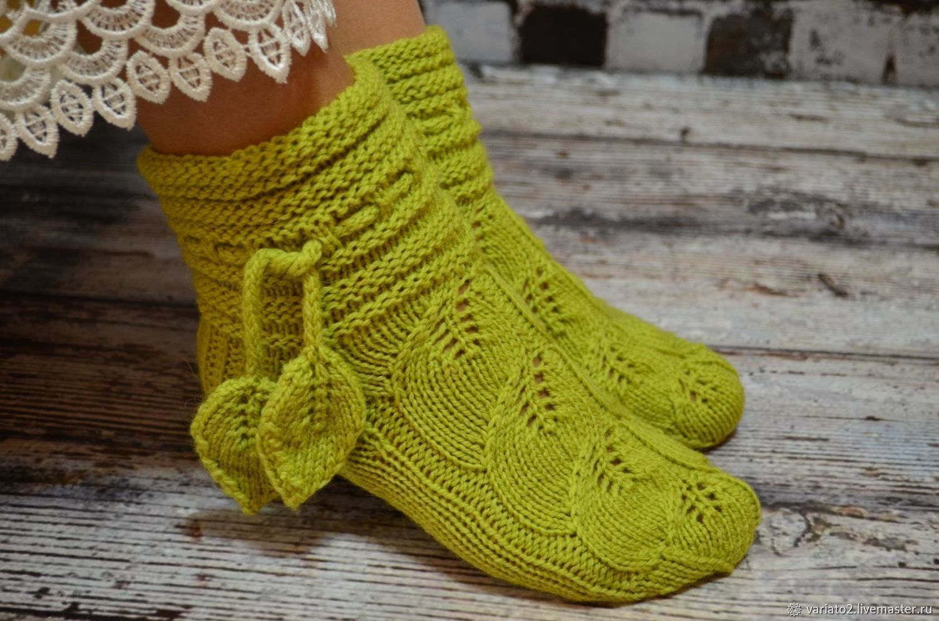
Кто хочет много знать, тому надо много вязать... Пословица
Помните ли вы, как вязали свои первые носки? Пять коротких чулочных спиц и маленький клубок найдут место в любой сумочке и не дадут вам скучать в поезде или машине. В этом нет ничего удивительного, так как в наше время, благодаря не только разнообразным узорам и мотивам для вязания, но и самой разнообразной пряже, вы можете связать носки на любой вкус и в любом стиле: от одноцветных носков в резинку до носков в разноцветную полоску или с многоцветными вывязанными или вышитыми мотивами. В наши дни связанные в ручную носки носят с самой различной одеждой: с джинсами, длинной юбкой, брючным костюмом или кожаными брюками.

Slide 3
Женщины, книга для вас. Вяжем носки. Новые идеи
Женщины, книга для вас. Вяжем носки. Новые идеи . – Изд-во «Внешсигма», 1999. – 80 с.
В книге описывается простое и понятное описание техники вязания носков. Среди множества моделей выберите для себя и своих близких и попробуйте связать носки. Чтобы убедиться в том, что готовые носки будут вам в пору, прежде чем приступить к своей первой паре, обязательно изготовьте образец плотности вязания. Мы благодарим фирму «Schachenmayr» , а особенно Штефанию Швайгерер и Гизелу Клеппнер за поддержку в работе над моделями для этой книги. Успехов вам в вязании!

Slide 4
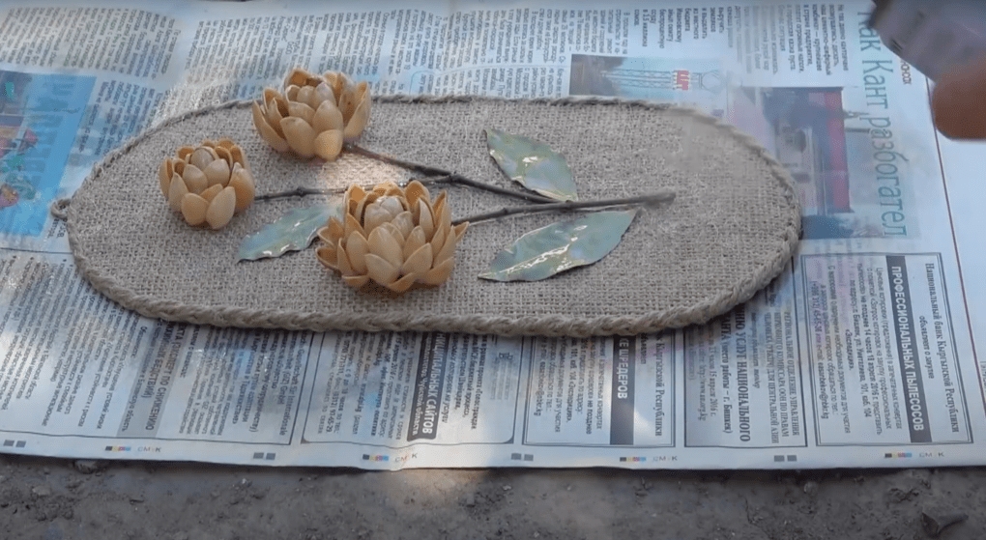
Умелец да рукодельник и себе и людям радость приносит Пословица
Наверное вы любите совершать долгие и увлекательные прогулки по лесу. Вернувшись из такого путешествия, вы приносите домой всевозможные коряги, шишки, желуди, кусочки мха, а если повезет, то и перья лесных птиц. Как хочется найти этому богатству применение! Можно сделать смешных человечков из желудей, гномиков из шишек, выточенные из сосновой коры – очень милые и симпатичные игрушки. Эти сувениры украсят любую квартиру, станут прекрасным подарком друзьям.

Slide 5
Соломка, скорлупка, цветочек – подарки для мам и для дочек
Артамонова Е. Соломка, скорлупка, цветочек – подарки для мам и для дочек: Секреты-самоделки. – М.: Изд-во ЭКСМО-Пресс, 2001. – 64 с.
Не бойтесь трудностей – эта книжка построена так, чтобы не только научиться полезным и нужным навыкам, но и превратить этот процесс в настоящее удовольствие. Автор рекомендует эту книгу в первую очередь детям и подросткам. Она рассказывает о том, что умеет сама, а к каждой модели прибавила рисунки и эскизы, некоторые даже в натуральную величину. Речь идет о простых вещах, без которых не обходится ни одна сложная работа: умение правильно держать ножницы, клеить, не разлив клей, и чтобы ваши пальчики научились выполнять тонкую работу.

Slide 6
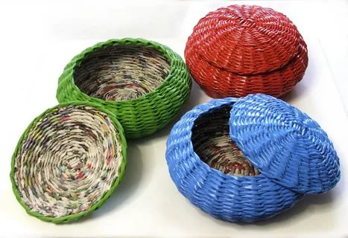
Не учи безделью, а учи рукоделью Пословица
Плетут из разных материалов:
Соломки, ленточек, шнура.
А я всё время замечала:
Бумагу любит детвора.
Легка, доступна в обращенье.
Известна разностью фактур.
Так многогранна в превращенье.
Сплету любую из фигур.

Slide 7
Плетение из газет
Егорова И. Плетение из газет / И.Егорова. – М.: РИПОЛ классик, 2014. – 256 с : ил. – (Поделки-самоделки).
Существует очень много способов плетения из бумаги, что позволяет создать оригинальные сувениры и другие приятные вещи для украшения интерьера. Автор предлагает вам освоить плетение из бумажных трубочек и полосок. А также в книге представлены азы газетного плетения, какими материалами и инструментами нужно пользоваться , всевозможные виды плетения. Осваивайте плетение из газетной лозы и вдохновляйтесь на создание оригинальных поделок!

Slide 8
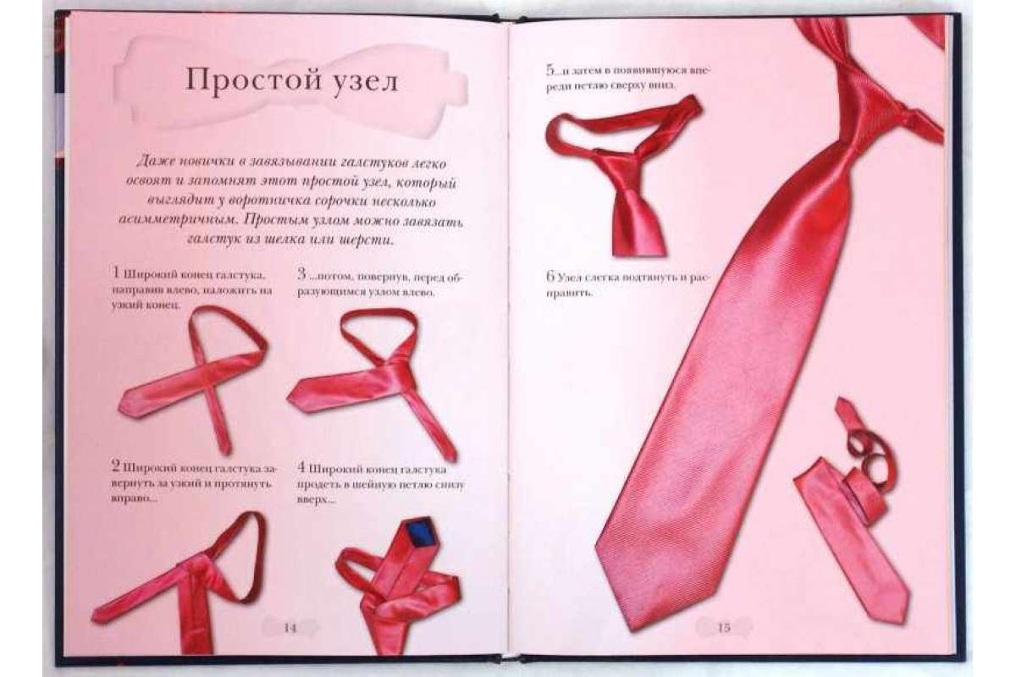
Галстук — это мужской аксессуар, указывающий направление мыслей Автор неизвестен
Узлы ведут свою историю со времен древности. С самого начала истории человечества развивалось искусство завязывания узлов, так как оно играло далеко не последнюю роль в повседневной жизни людей. Повязать галстук это целое искусство. Такая необыкновенная вещь, как узел на одежде, может быть завязана самым необыкновенным способом, что придает вашему облику неповторимость и артистичность. Каждый узел – это часть человеческой культуры, которая накладывает на него свой отпечаток.

Slide 9
Как завязывать галстуки, шарфы и порео
Прохорова Н. Как завязывать галстуки, шарфы и парео. – М. : ООО ТД «Издательство Мир книги», 2009. – 192 с.: ил.
В этой книге перечислены самые модные, красивые и практичные способы завязывать узлы на разных аксессуарах: галстуках, косынках, платках, шарфах, парео и шнурках. Вы научитесь превращать платок и тюрбан в ожерелье, а парео - в изящный топик и пляжный комбинезон. О разных узлах – украшениях внешнего вида человека – мы подробно поговорим в этой книге.

Slide 10
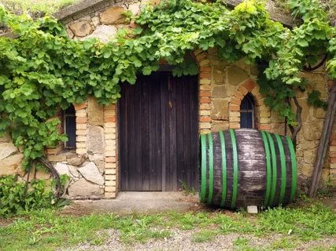
Погреб – устроенная и покрытая яма, для хранения съестных припасов; в хорошем погребе, при защите его от зною и стужи, летом прохладно, а зимой не мерзнет… В. И. Даль «Толковый словарь»
Как предполагают историки, погреба появились не так уж давно, во всяком случае, неандертальцы ими не пользовались. Вырастить урожай на садовом участке – это можно сказать, половина дела. Вторая половина, не менее важная – сохранить его как можно дольше, в идеале до – нового урожая. Для длительного хранения огородной продукции необходимо, чтобы в погребе: была постоянная, не зависящая от времени года минимальная плюсовая температура, полностью отсутствовала сырость, всегда был свежий воздух, имелась вытяжная вентиляция.

Slide 11
Погреба, лабазы, овощехранилища
Андреев А. Погреба, лабазы, овощехранилища / А. Андреев. – М. : Эксмо, 2008. – 192 с.
Автор поделится с вами опытом, как самому построить, либо грамотно проконтролировать строительство овощехранилищ с минимально возможными трудовыми и денежными затратами. Вы также узнаете, как построить небольшие, но емкие овощехранилища на балконе или в лоджии городских квартир.

Slide 12
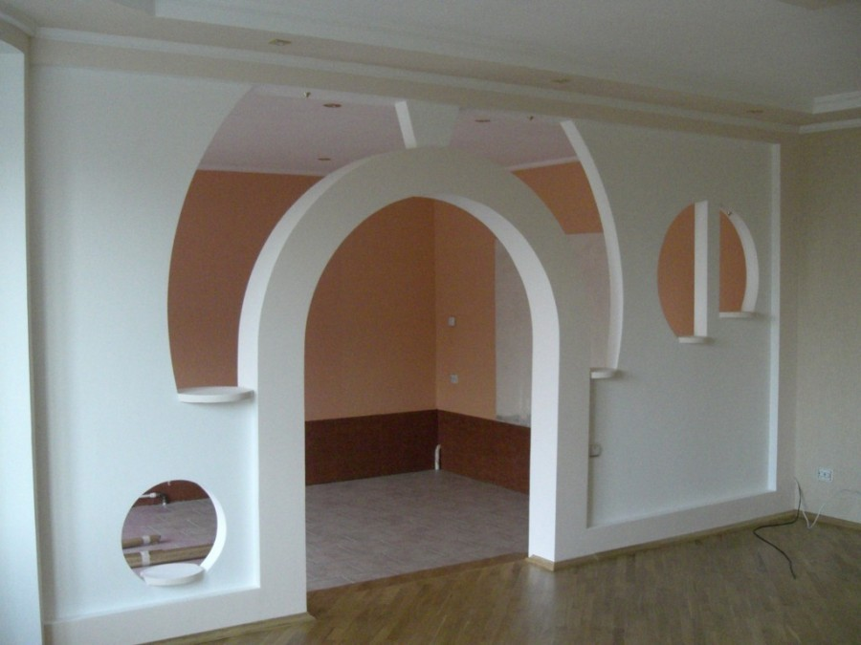
С мастерством люди не родятся, но добытым мастерством гордятся Пословица
Вы хотите получить удовольствие от работы, занимаясь строительством дома или делая капитальный ремонт? Используйте гипсокартон – высококачественный современный строительный материал, - и вы непременно оцените его преимущества. Гипсокартон – он незаменим для современного строительства и ремонта. У него широкие возможности, он экологически чист и удобен в эксплуатации.

Slide 13
Работы с гипсокартоном
Добров В.Работы с гипсокартоном. – М. : ООО ТД «Издательство Мир книги», 2009. – 256 с.
В книге вы найдете подробное описание материала, узнаете о его преимуществах, получите рекомендации по облицовке стен, монтажу перегородок, изготовлению пола, устройству потолка. Используя гипсокартон, вы сможете превратить в жизнь самые различные дизайнерские проекты. Также в книге имеется информация о заделке стыков после монтажа конструкций и правилах ремонта обшивок из гипсокартона.

Slide 14
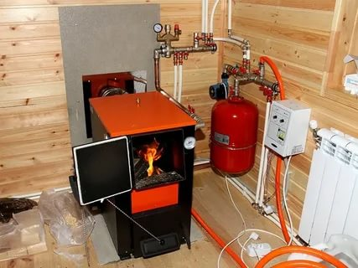
Голова научит , а руки сделают Пословица
Испокон веков люди стремились сделать свое жилище теплым. Первые отопительные приборы появились еще в каменном веке и представляли собой открытые очаги огня, на которых готовили пищу, вокруг которых грелись и над которыми произносили заклинания. О чем вы думаете, когда речь заходит о домашнем очаге? Конечно же о родных и близких, о том, как вам комфортно в их окружении, о той любви, которую они проявляют к вам, о тех чувствах, что вы испытываете к ним. Тепло душевное и тепло физическое – так мало и в тоже время так много надо, для того, чтобы ваш дом стал настоящим оазисом комфорта и благополучия.

Slide 15
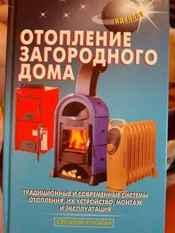
Отопление загородного дома
Малышев А. Отопление загородного дома. – Издательство ООО «Аделант», 2008. – 384 с.
Данная книга знакомит читателя с основными видами отопления загородного дома. Книга состоит из трех основных глав. Первая посвящена традиционному водяному отоплению. Во второй главе речь пойдет о популярном во всем мире и перспективном в нашей стране прямом электрическом отоплении, при котором не нужен теплоноситель, так как электрическая энергия напрямую преобразуется в тепловую. Последняя глава посвящена печному отоплению. В ней читатель узнает, что лучше: печь или камин. Надеемся, что наша книга поможет вам и ваш дом станет истинным воплощением домашнего уюта!

Slide 16
В своем доме как хочу, так и ворочу Пословица
Жилище – это не только помещение для жилья, просто квадратные метры. Это место, где человек отдыхает, восстанавливает силы, развивает творческие наклонности, общается с другими. Обобщая все это, можно сказать, что дом – это уют и комфорт, красиво со вкусом обставленная небольшая территория, где рационально используется каждый метр площади, придавая жилищу своеобразный, неповторимый облик. Изготовление мебели в России – один из древнейших видов прикладного искусства. А мебель изготовленная своими руками, всегда приносит много радости и удовольствия.

Slide 17
Мебель для нашего дома
Левадный В. Мебель для нашего дома. – Издательство ООО «Аделант», 2006. – 288 с.
Книга содержит 56 коротких, но насыщенных описаний различных видов домашней мебели. Каждое описание иллюстрировано понятными читателю схемами сборки, которые позволяют изготовить детали в домашних условиях и собрать из них конкретное изделие. Виды столярных соединений, изготовление гнутых элементов, украшение мебели художественной резьбой. Шкафы-купе, прихожие, столы и стулья, мягкая и плетеная мебель. Обо всем этом вы прочтете в этой книге.

Slide 18
Лучше дома своего нет на свете ничего Пословица
Хозяин ли дома, хозяйка ли – каждый ежедневно сталкивается с целым фронтом нескончаемых работ, мелких, неприятных и обязательных. Домашняя работа может быть не в тягость, и не потребуется посвящать ей все свободное время. Главное это все делать с радостью, с хорошим настроением и правильно организовать свой быт. Прохудился кран, сломался утюг, залили соседи, сгорела проводка – это все мелочи. Все не так плохо, все не так страшно, все решаемо.

Slide 19
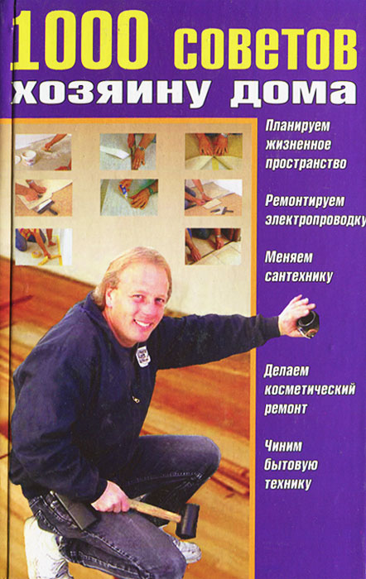
1000 советов хозяину дома
1000 советов хозяину дома. – СПб: Лениздат, «Ленинград», 2005. – 320 с.
В книге сделан краткий обзор неполадок и работ, которые на первый взгляд, требуют привлечения профессионалов. Однако пользуясь нашими советами, вы вполне сможете справиться самостоятельно с проблемами. Цель этой книги – чтобы ваш дом стал уютнее, семейная лодка не разбилась о быт и чтобы домашние хлопоты не заслоняли собой повседневную жизнь. Вы узнаете как планировать виды работ, которые необходимо выполнять в доме, как без особых усилий поддерживать свой дом в порядке и чистоте. Здесь даны советы на самые разные случаи жизни.

Slide 20
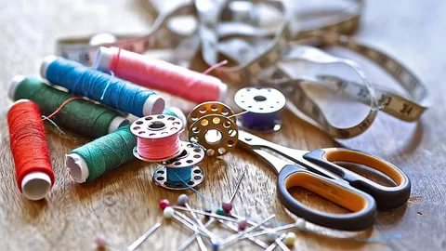
Семь раз отмерь, один раз отрежь Пословица
Чтобы научиться новому делу, лучше начинать с азов. Новые идеи и подходы к изготовлению домашнего убранства и к отделке одежды вызовут у вас множество идей и желание шить. Самостоятельное изготовление предметов домашнего убранства приносит большое удовлетворение, но из-за «устрашающих» размеров некоторых из них, например занавесок или покрывал, многие не решаются приступить к их шитью. Но не надо бояться, нужно пробовать!

Slide 21
Шьем дома
Шьем дома. – Издательство «Внешсигма» Москва, 2000. – 161 с.
Эта книга по домашнему шитью содержит подробные инструкции как для начинающих, так и для тех, кто хочет усовершенствовать свои знания в этом деле. В главе посвященной пошиву одежды, подробно разбираются все составляющие детали одежды – рукава, воротники, манжеты и т.п. и описываются операции по их шитью. В главе, посвященной корректировке выкроек и перешиванию одежды, объясняется, как подогнать выкройку по фигуре, и предлагается несколько вариантов обновления одежды, которая стала мала или вышла из моды. Последняя глава посвящена уходу за вещами и их ремонту, включая штопку.

